Slide 1










礼
仪
如何做好幼儿礼仪教育
泸县云锦镇中心幼儿园 王润梅

Slide 2
01 为何要学礼仪
目
02 个人礼仪
录
03 校园礼仪
04 家庭礼仪
05 社交礼仪

Slide 3

为何
要
礼
仪
学

Slide 4

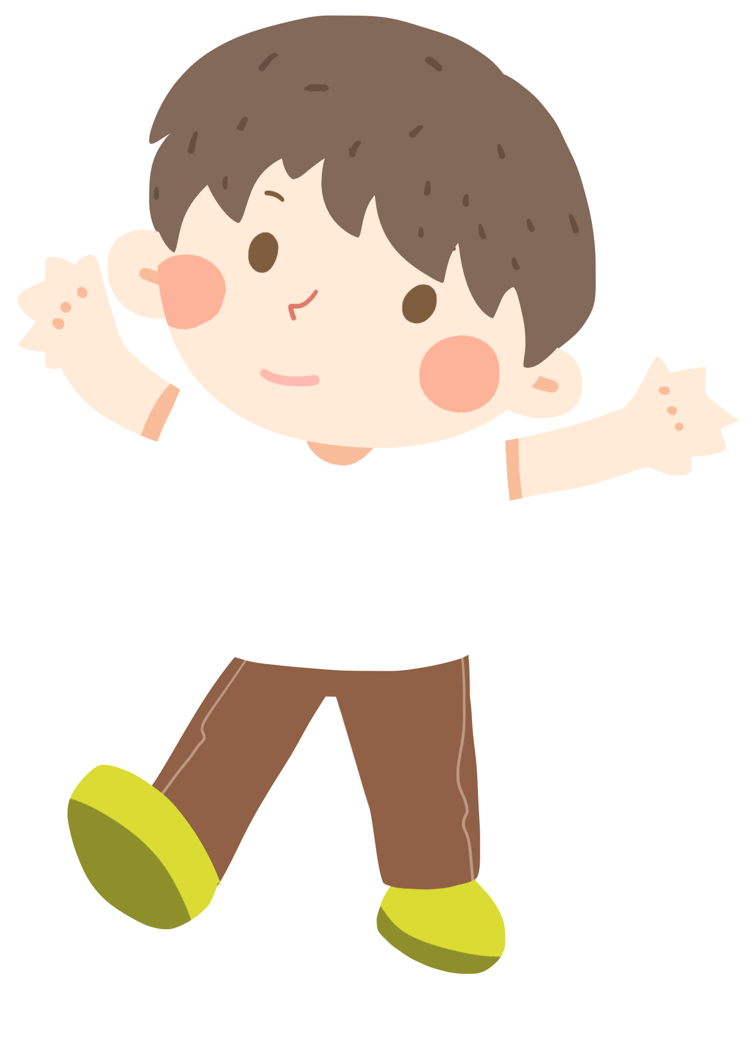
懂礼仪的孩子更受欢迎
养成良好的生活习惯
培养孩子的仪式感
增强自信心

Slide 5

礼仪的原则
宽容的原则
敬人的原则
自律的原则
遵守的原则
适度的原则
真诚的原则
从俗的原则
平等的原则
礼貌是最容易做到的事，也是最珍贵的东西。

Slide 6
礼
个人
仪

Slide 7

形象礼仪
头发要经常清洗干净
保持手和脸干净整洁
保持牙齿干净，饭后漱口
勤换衣服，鞋子

Slide 8

站姿礼仪
抬起头，挺胸膛，背不坨，精神爽；
手垂放，脚并拢，站姿端，自信满。

Slide 9

坐姿礼仪
坐端正，不乱晃，头抬起，向前望；
背挺直，腿并齐，双手平，膝上放。

Slide 10
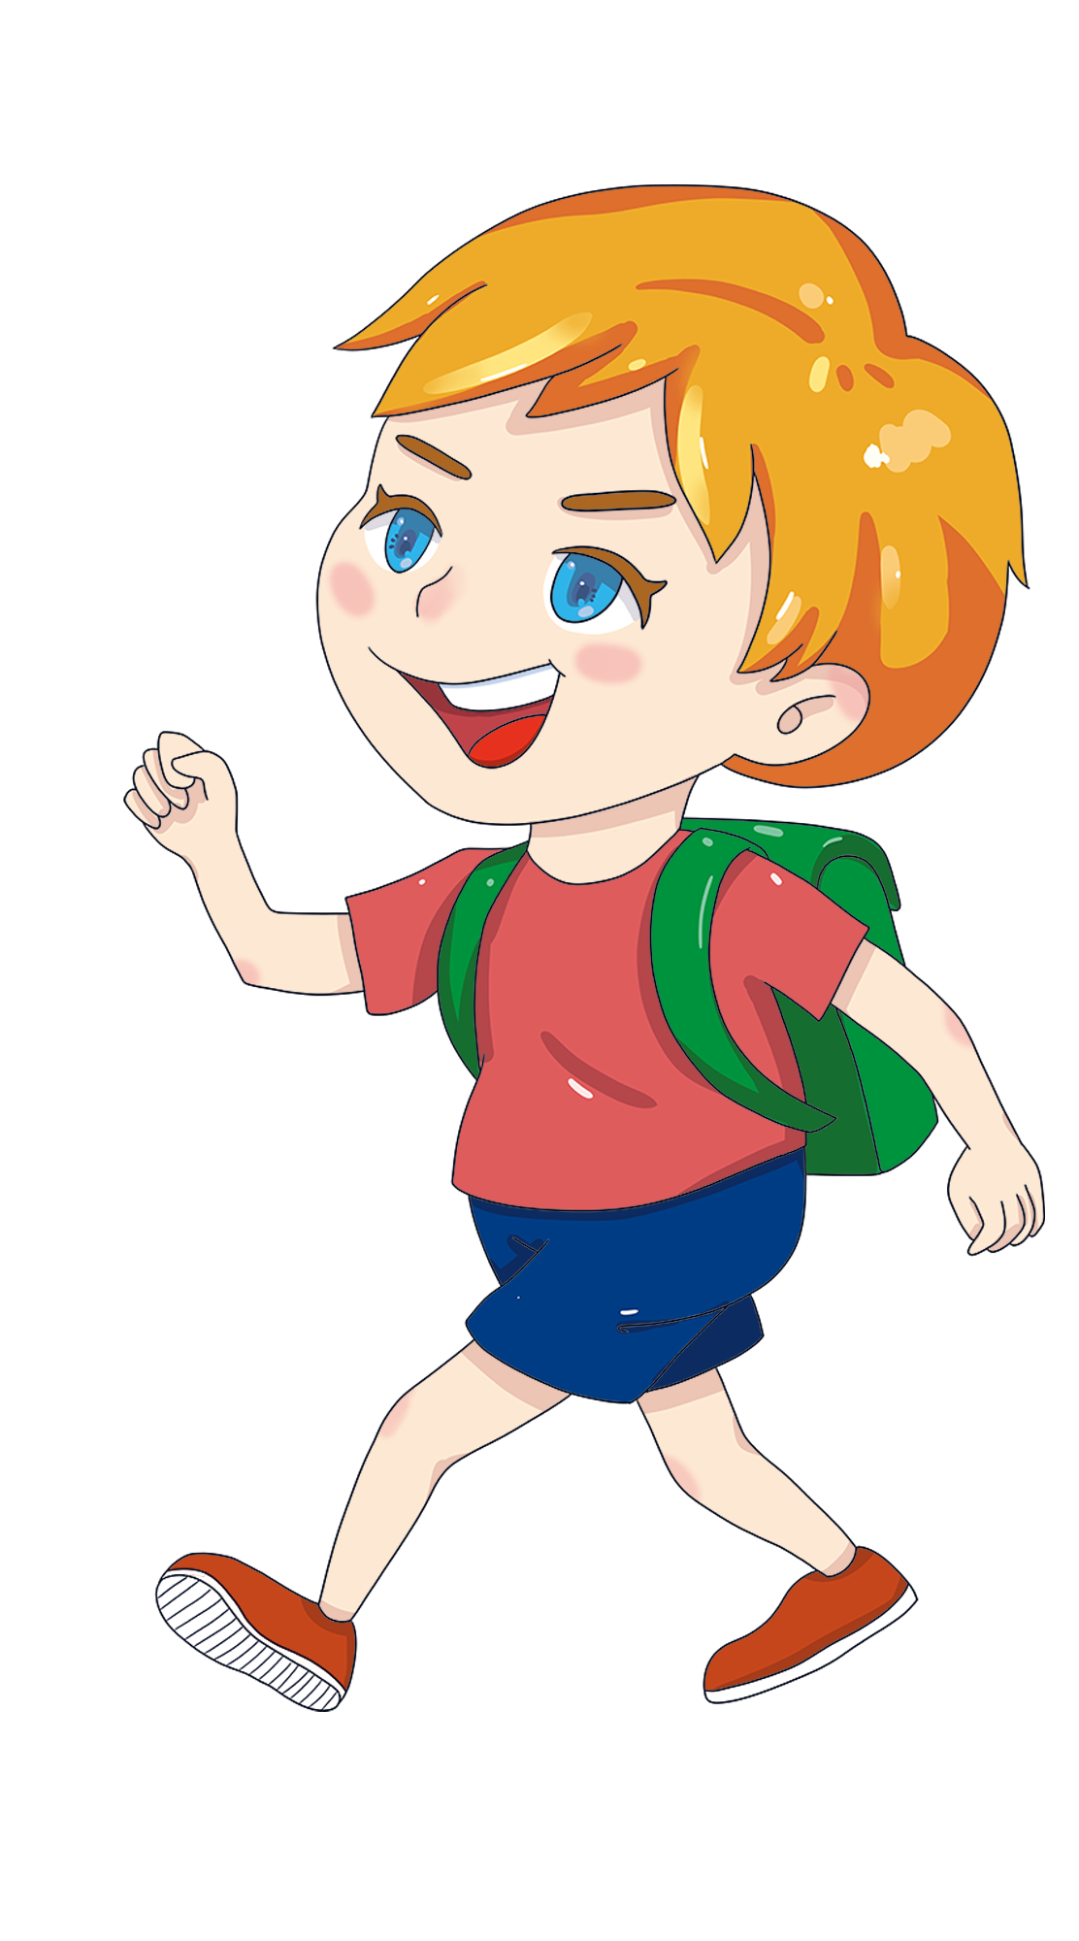
走姿礼仪
走路时，胸挺起，上身直，微摇臂；
步伐均，脚步轻，视前方，不张望。

Slide 11
礼
校园
仪

Slide 12

校园礼仪
每天第一次见到老师主动问好，分别时说“再见”。
进出校园及上下楼梯时，主动给老师让行。
虚心听取老师的教诲，诚恳接受师长的教育。
对老师说实话、真话，不欺骗老师。
珍惜老师的劳动成果，按时完成老师布置的各项任务。
服从老师管理，不顶撞老师。
与老师交谈时，要起立并主动给老师让坐。
老师在办事或与别人交谈时，不可随意打扰老师，先站立一侧，等老师办完事或谈完话后再找老师。
老师进入学生活动室，学生主动站起问好、让坐;老师离开时起身送出。
尊师礼仪

Slide 13
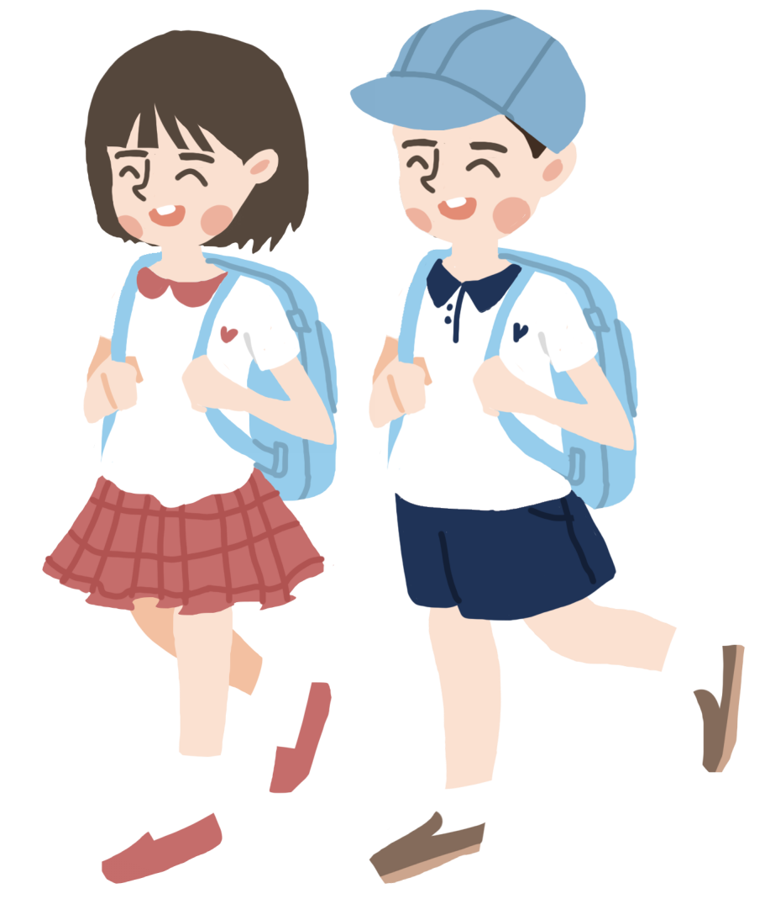
校园礼仪
1、同学间要互相问候“你早”、“你好”，可点头、招手。
2、与同学说话态度诚恳、谦虚，语调要平和;听同学说话要专心，不轻易打断别人的话。
3、同学间的交往应使用礼貌用语。问同学问题，要用谦语“请问”、“对不起”、“打扰你一下”、“向你请教个问题”等，得到回答后要道谢;同学回答不上来时，说“不要紧，这个问题比较难回答，耽搁了你的时间，谢谢”等。
4、尊重同学，不给同学取绰号，说花名;不说使别人感到伤心羞愧的话。
5、同学之间互助互爱，主动帮助有困难的同学。
6、尊重和照顾女同学，不欺侮女同学。
7、向同学借东西，要先征得同学的同意;对同学的东西要特别爱护，且按时归还。
8、不在同学面前说长道短、搬弄是非，影响同学友谊。
9、不斤斤计较，对同学的过失或冒犯要宽宏大量。
10、讲究信用，答应别人的事要尽力办到。
同学礼仪

Slide 14

校园礼仪
1、升旗仪式前迅速列队站好，整理好自己的服装，保持安静。
2、升国旗时要脱帽立正，未入列的同学应原地
站好，面对国旗行注目礼或少先队队礼。
3、唱国歌时要严肃，声音要洪亮。
4、认真听国旗下讲话。
5、仪式结束时，要等领导先退场，再站队有序退出。
升旗礼仪

Slide 15
校园礼仪
1、按要求穿规定的校服，不穿奇装异服。
2、着装整齐，朴素大方，不把上衣捆在腰间，不披衣散扣。
3、不穿背心、拖鞋、裤衩在校园行走和进入教室。
4、课堂上不敞衣、脱鞋。
5、不穿名牌鞋，以球鞋或平底鞋为好。
6、不佩戴项链、耳环(针)、戒指、手链、手镯等饰物。
7、不涂脂抹粉，不画眉纹眉，不留长指甲，不涂指甲油。
8、按要求修剪头发，不染发、烫发，男同学不留长发。
穿着礼仪

Slide 16
礼
家庭
仪

Slide 17

家庭礼仪
虚心听取
父母的教导
帮父母
分担家务
出入都向
父母打招呼
早晚应向
父母问候

Slide 18

家庭礼仪
家里来客人了
1、高兴地迎接客人，致欢迎词；
2、邀请客人入座，如收到礼物，双手接住并表达谢意；
3、给客人倒茶并双手奉上；
4、客人告辞时，起身送别，挥手说：再见！欢迎常来。

Slide 19
就餐礼仪
01
04
不要把筷子、汤匙放在口中吸吮
用餐时不能大声喧哗
02
05
不用筷子在盘中翻上翻下
细嚼慢咽，不可发出响声
03
06
不可夹了食物又放回盘中
不能把筷子直立插在饭碗中

Slide 20
礼
社交
仪

Slide 21
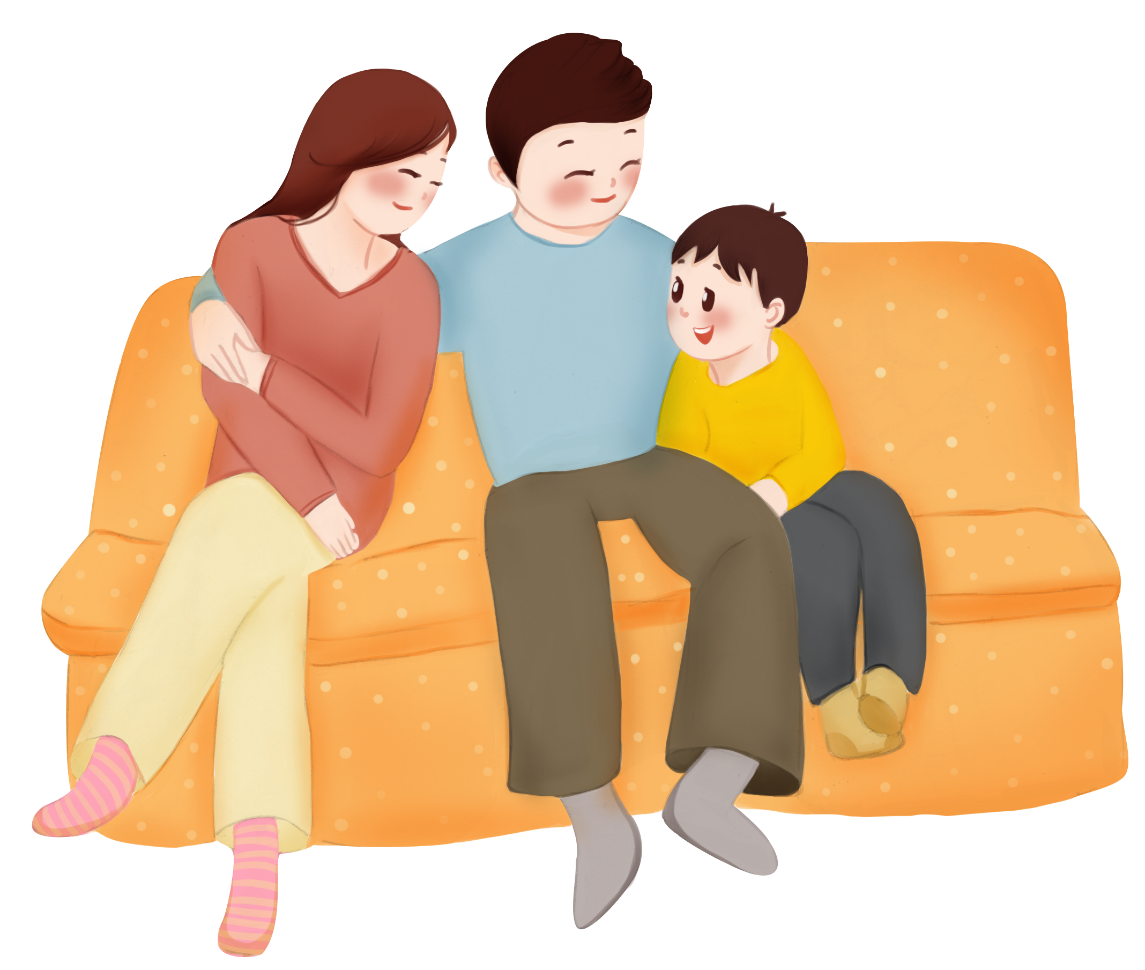
社交礼仪
对父母、长辈不能直呼其名，要用标准称呼
爸爸、妈妈、爷爷、奶奶、外公、外婆、叔叔、阿姨等

Slide 22

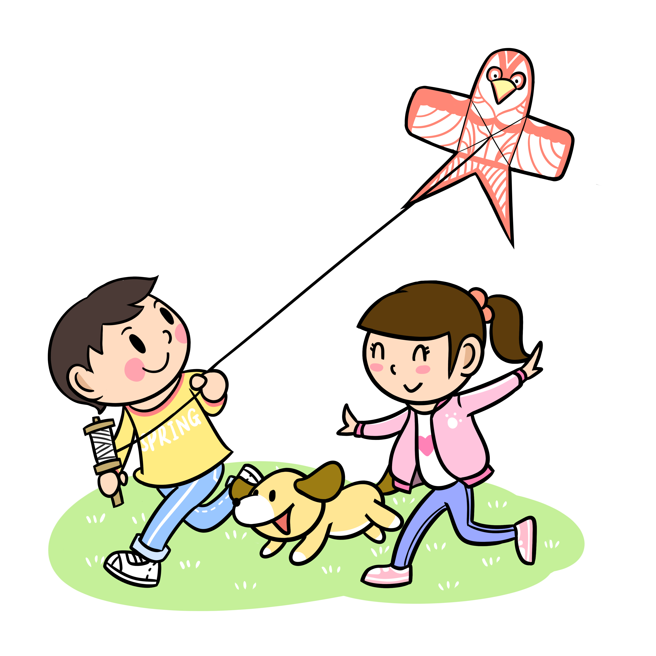

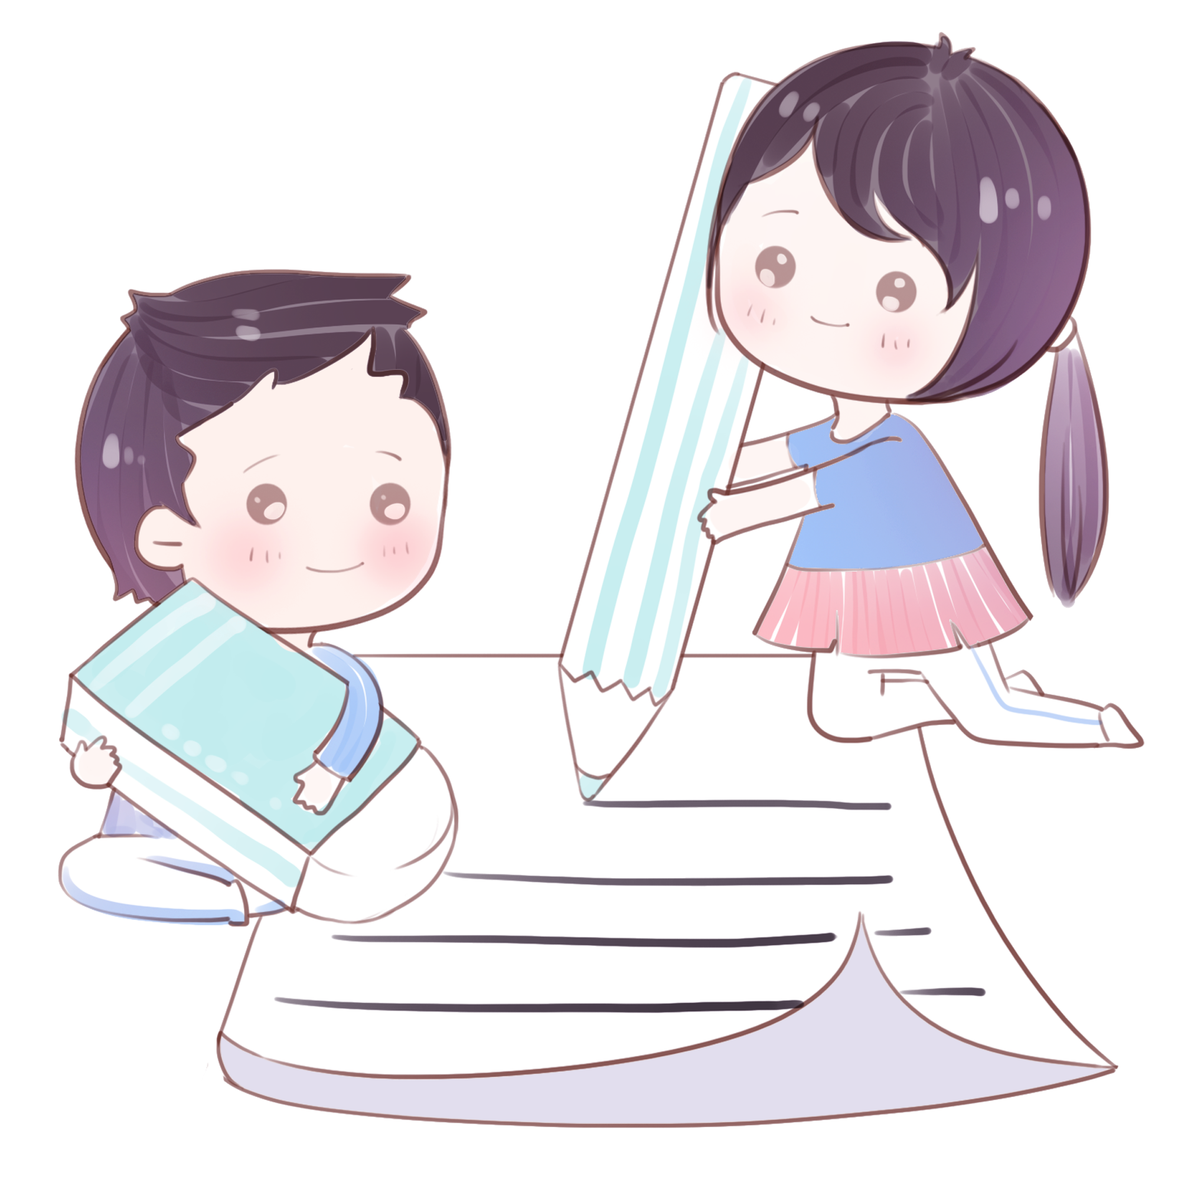
社交礼仪
两人见面，要说“你好”
找人帮忙，要说“请”
别人帮助你时，要说“谢谢”
麻烦别人或妨碍别人，
要说“对不起”

Slide 23
观
谢谢
看

